Slide 1
Analiza ponašanja životinja uz pomoć softvera za analizu stavova životinja
dr. Vladimir Živković
Naučni saradnik
Institut za stočarstvo,
Zemun

Slide 2
Uvod
Softvera za analizu stavova životinja (SASŽ) je efikasna metoda, za 2D i 3D procenu poza bez markera zasnovana na transfernom učenju sa dubokim neuronskim mrežama, koja postiže odlične rezultate. Sve dok možete da vidite (označite) šta želite da pratite, možete da koristite ovu alatku, jer je agnostična za životinje i objekte.
Softver je otvorenog koda (open source), brz, robustan i može se koristiti za izračunavanje 3D poza kod više životinja istovremeno.
Ugrađen je u veći eko-sistem, omogućavajući primenu u neurologiji, ekologiji, medicinskim i tehničkim naukama.

Slide 3
Kako funkcioniše?
Procena poza (PP) igra ključnu ulogu u inteligentnim sistemima za analizu ponašanja životinja. Predviđa položaj delova tela životinje i izdvaja informacije koje su korisne za dedukciju različitih oblika ponašanja, kao što su hranjenje životinja, napajanje, interakcija sa drugim životinjama, kao i praćenje kretanja.
PP za više životinja može biti znatno teža, jer softver treba da razume broj životinja, prepozna i grupiše ključne tačke svake životinje i istraži položaj svake ključne tačke koja pripada jednoj životinji. PP sa više objekata može se klasifikovati na metode odozdo prema gore i metode odozgo nadole. Nakon toga, poze životinja se generišu grupisanjem svih delova koji pripadaju različitim životinjama.

Slide 4
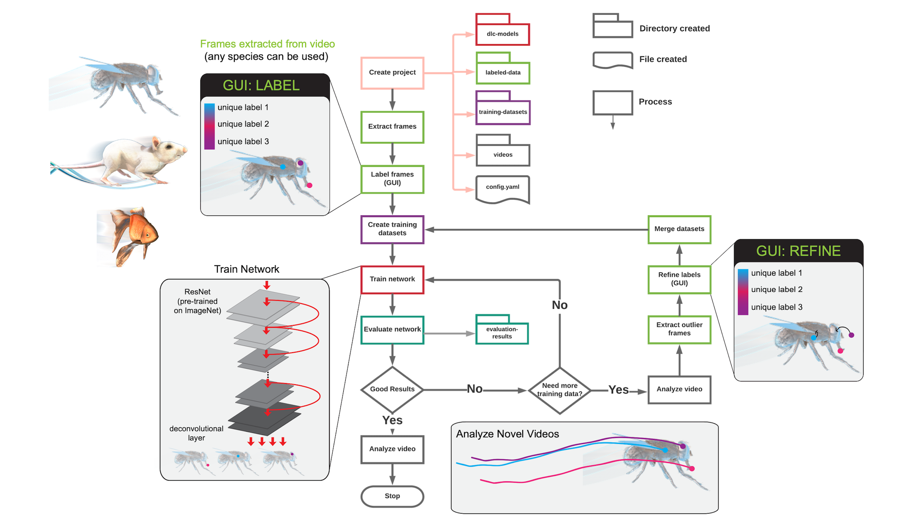
Kako funkcioniše?

Slide 5
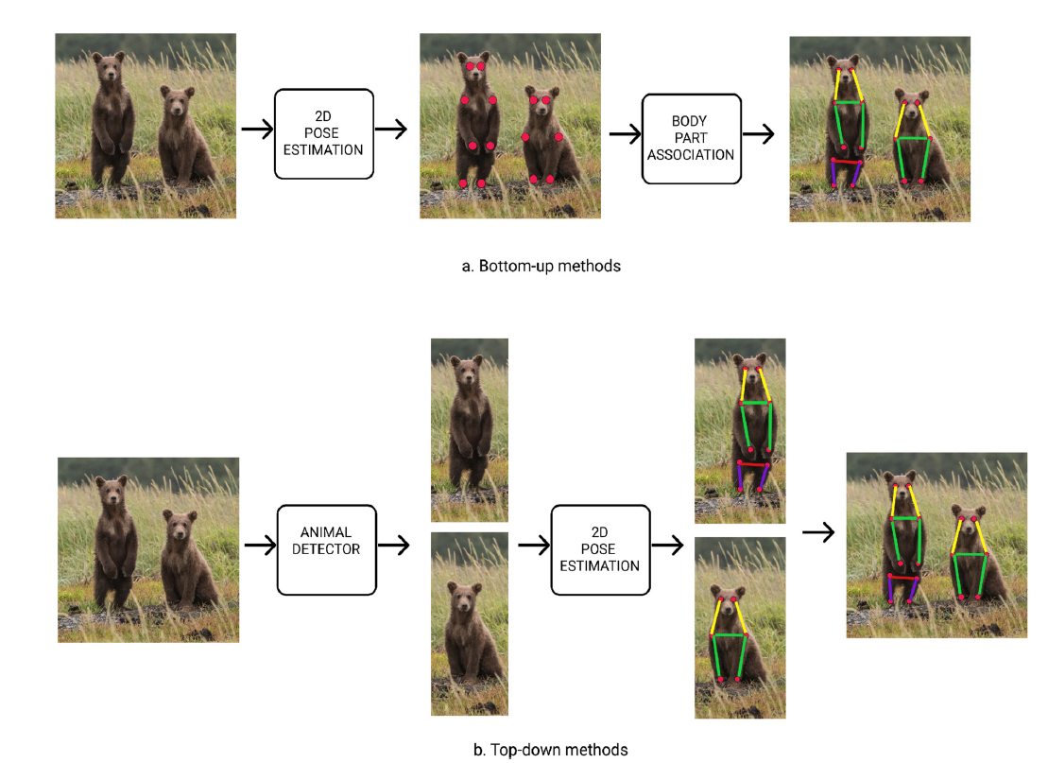
Kako funkcioniše?

Slide 6
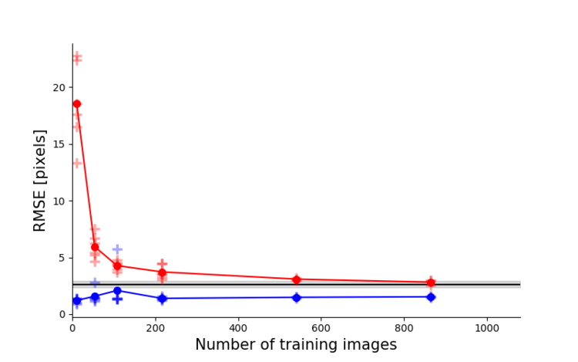
Šta nam je potrebno?

Slide 7
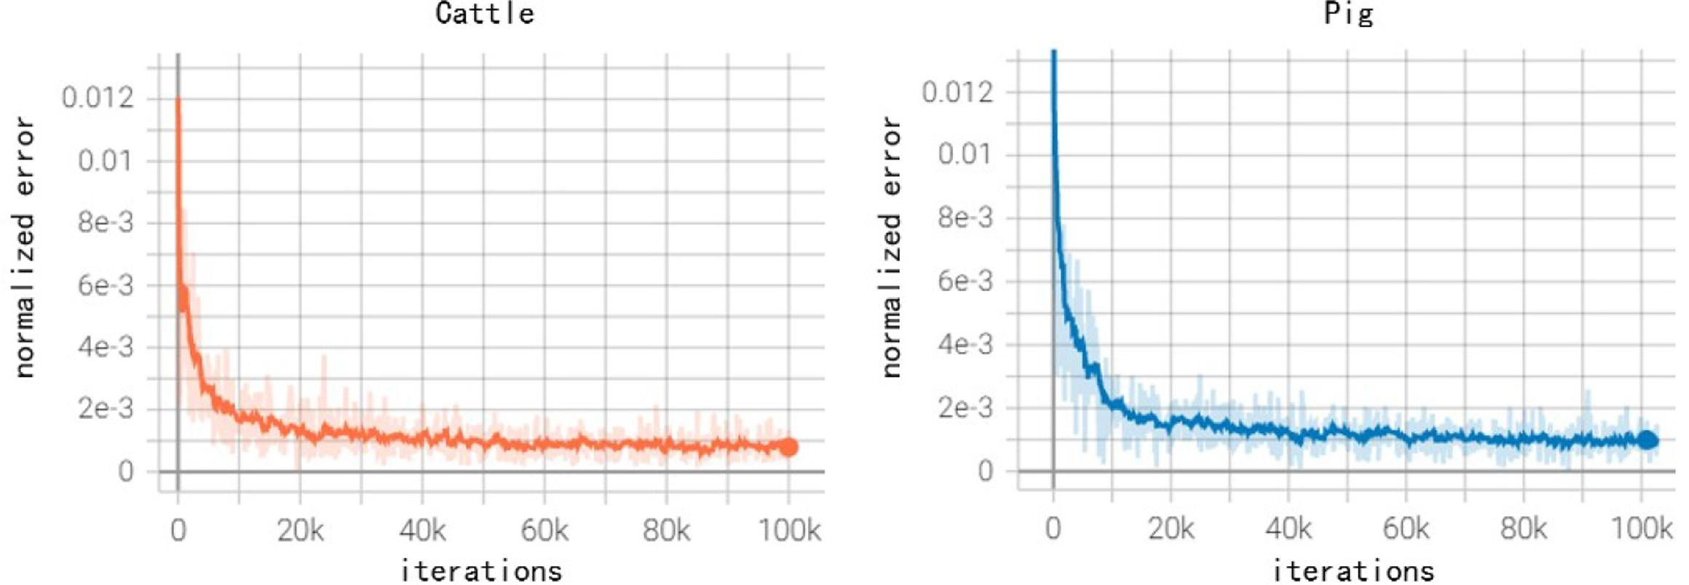
What do we need?

Slide 8
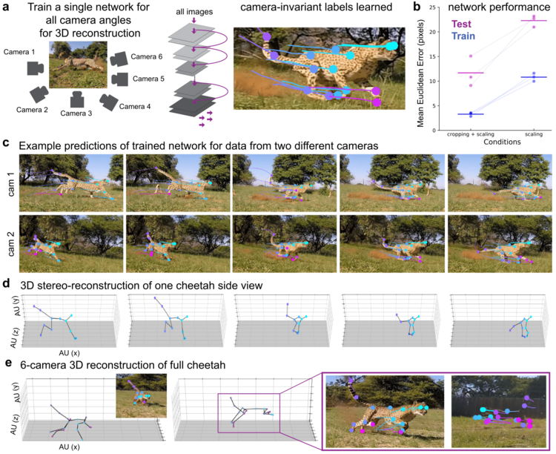

Slide 9
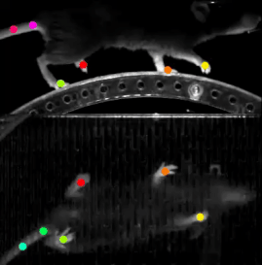

Slide 10
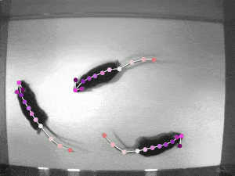

Slide 11
Prednosti i nedostaci
Prednosti
Korigovanje rezultata (ukoliko praćenje nije bilo 100% precizno)
Ponavljanja se nadopunjuju iz prethodnih projekata (duboko učenje)
Podaci koji su u pogodnom obliku za matematičke modele
Softver je besplatan
Nedostaci
Kod modela sa više životinja – dolazi do mešanja identiteta
Manje podataka – manje precizni rezultati

Slide 12
Zaključak
Softvera za analizu stavova životinja je potpuno besplatna alatka za vizuelizaciju podataka sa video snimaka.
Ova alatka olakšava postavljanje modela na životinjama, za istraživače koji možda nemaju adekvatne IT veštine.
Ona omogućava istraživačima da procene pozu subjekta, efikasno im omogućavajući da kvantifikuju ponašanje.

Slide 13
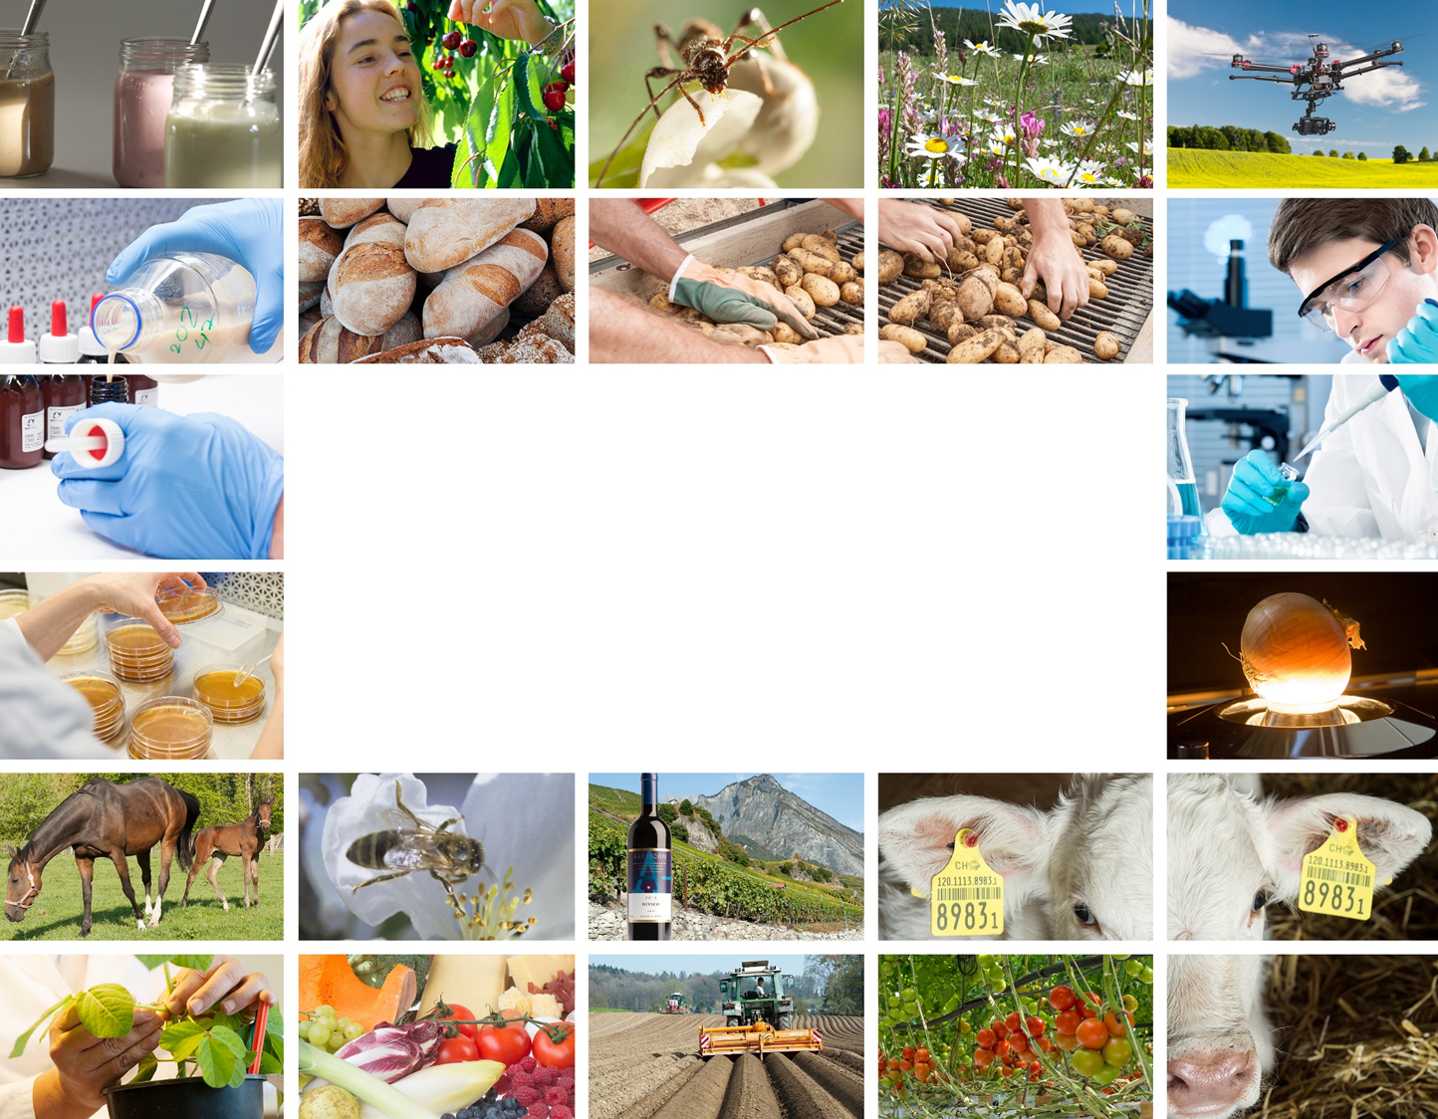
Hvala na pažnji!

